Slide 1

TRƯỜNG TIỂU HỌC ÁI MỘ B
CHÀO MỪNG CÁC CON HỌC SINH ĐẾN VỚI TIẾT HỌC
MÔN: CÔNG NGHỆ

Slide 2




Slide 3











Học tiếp
Notes:
Cách chơi: Bấm vào số câu hỏi, trả lời xong bấm vào hộp quà góc màn hình để quay lại slide, bấm vào hộp quà phía dưới để mở quà tặng

Slide 4

1. Nêu tên từng bộ phận của đèn học
6 bộ phận chính, bóng đèn, thân đèn, chụp đèn, đế đèn, công tắc, dây nguồn.

Slide 5
2. Công tắc đèn học có tác dụng gì?
Đáp án: Bật và tắt đèn

Slide 6
3. Dây nguồn đèn học có tác dụng gì?
Nối đèn học với
nguồn điện

Slide 7





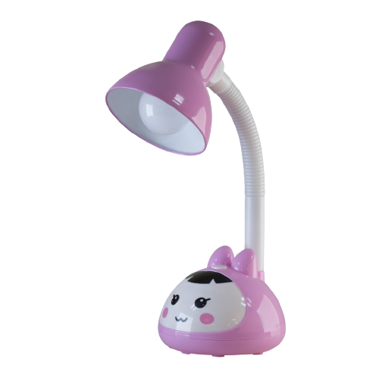

Slide 8


Nêu được tác dụng và cách sử dụng được đèn học.
Xác định vị trí đặt đèn, bật tắt, điều chỉnh được độ sáng của đèn học.
Nhận biết và phòng tránh được những tình huống mất an toàn khi sử dụng đèn học

Slide 9


Slide 10
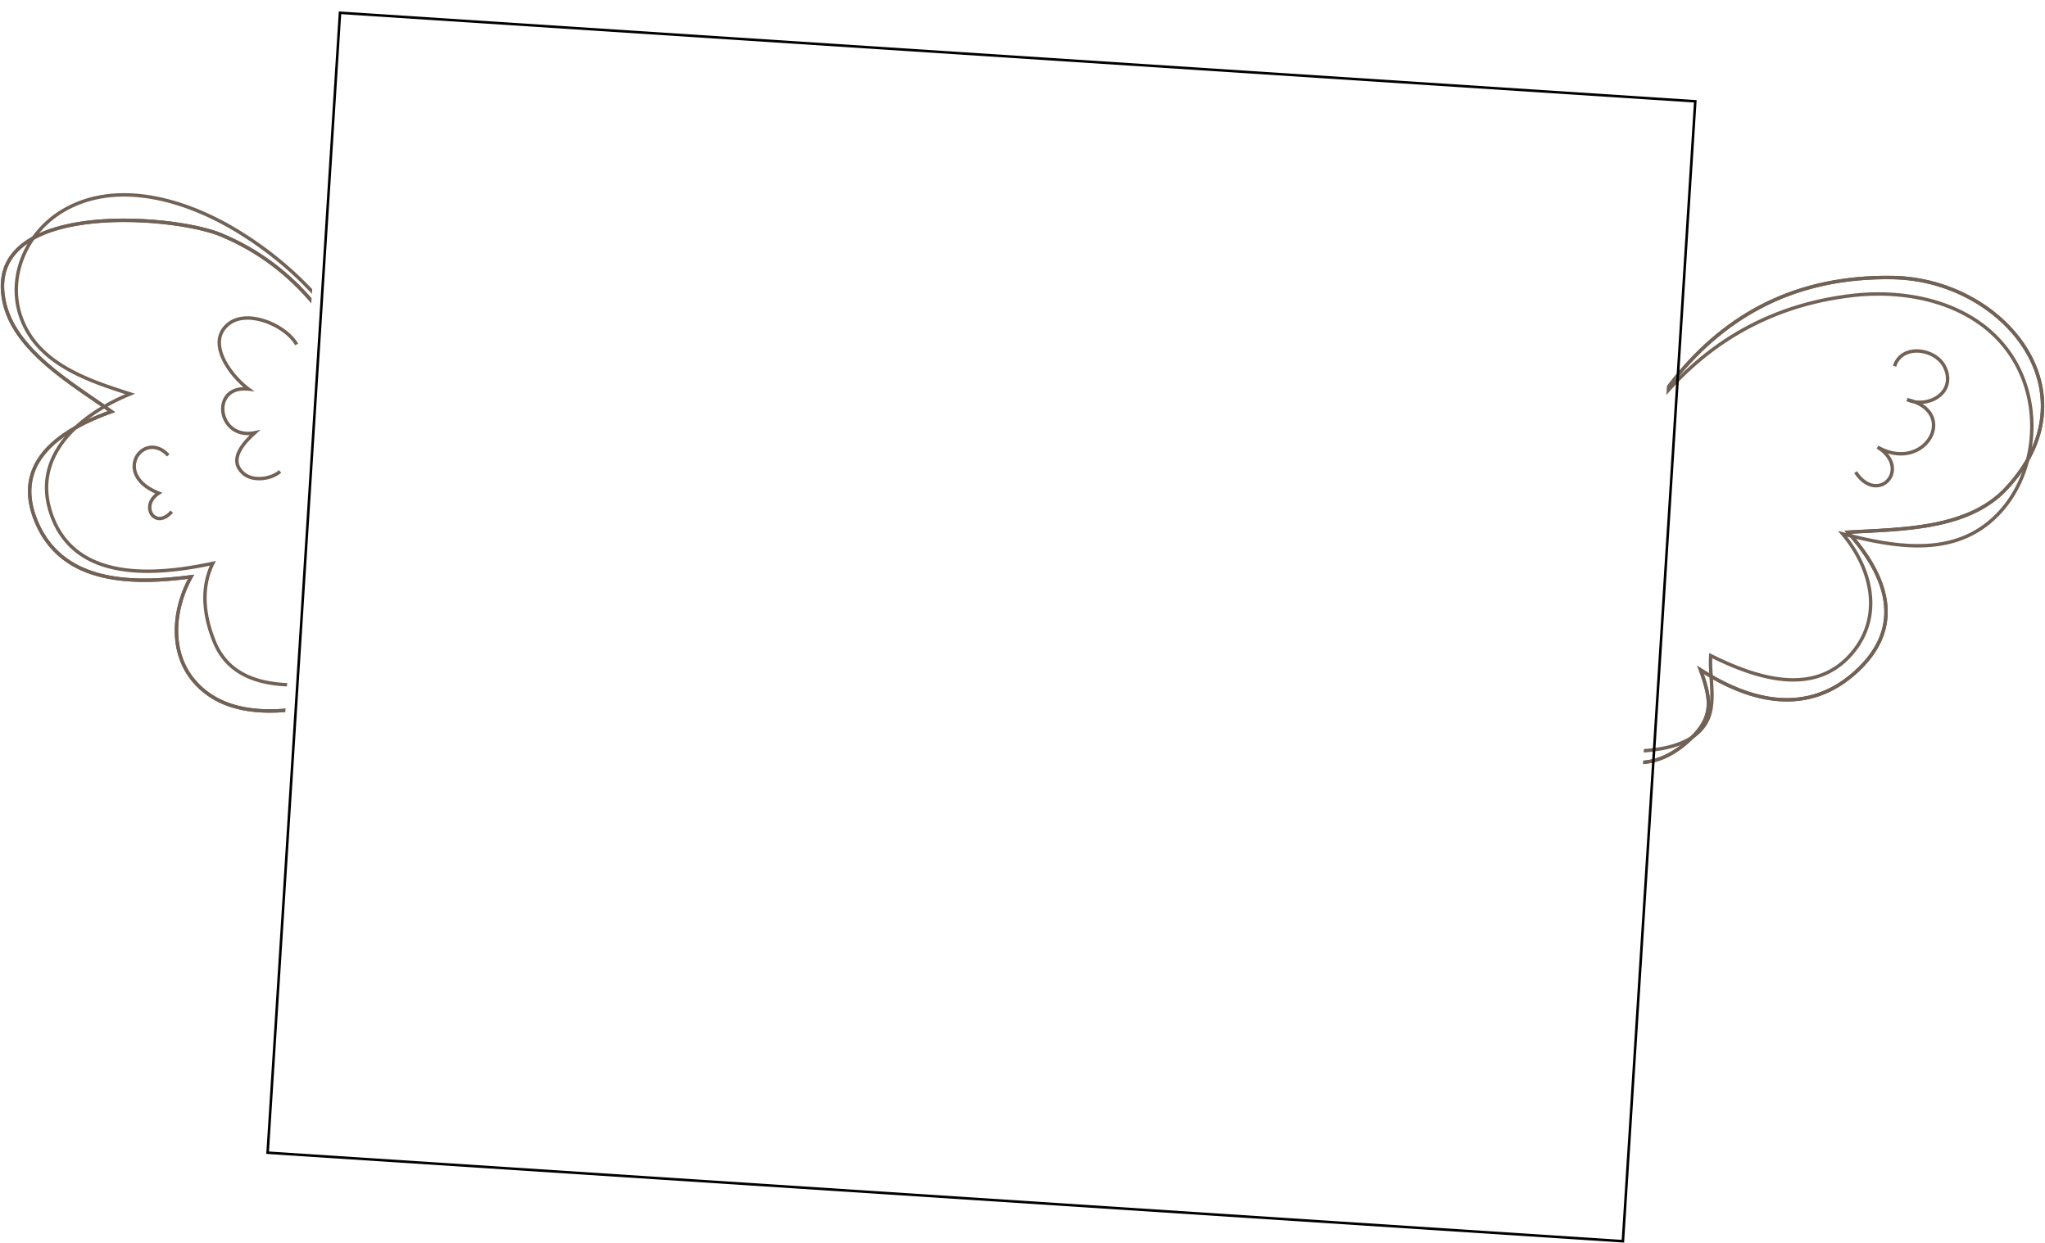
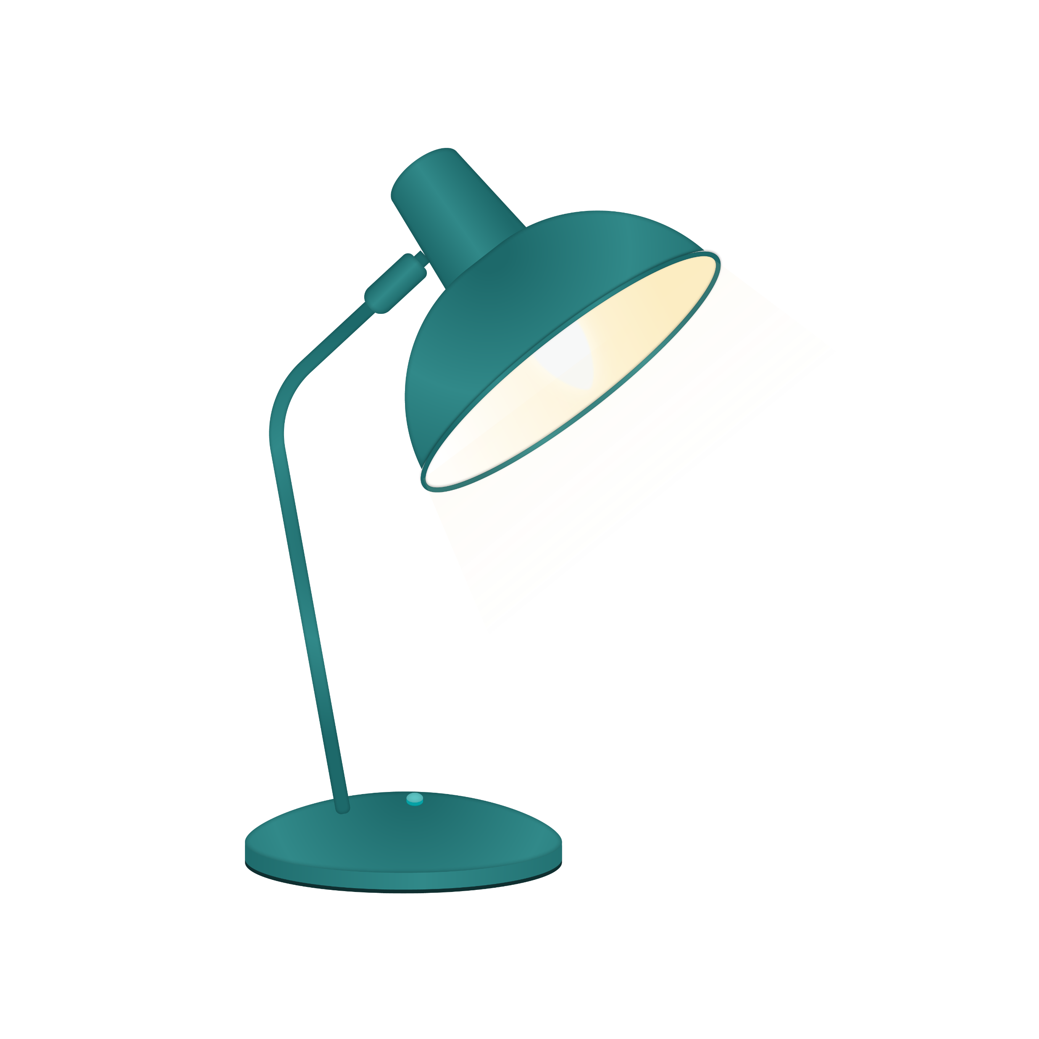
1. Tìm hiểu sử dụng đèn học đúng cách

Slide 11





1. Em cùng bạn thảo luận và sắp xếp các bước trong Hình 4 theo thứ tự hợp lý khi sử dụng đèn học

Slide 12



Slide 13
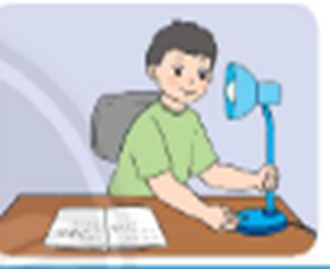
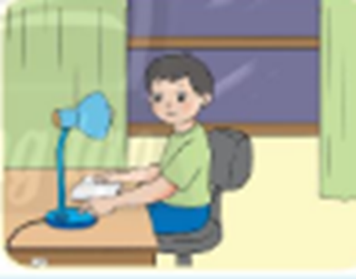
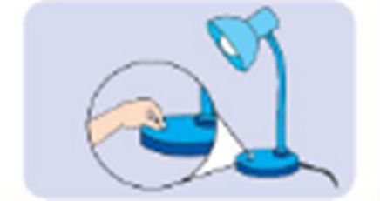
Bước 1: Đặt đèn ở vị trí phù hợp
Bước 2: Bật đèn
Bước 3: điều chỉnh độ cao độ chiếu sáng của đèn
Bước 4: Tắt đèn khi không sữ dụng

Slide 14
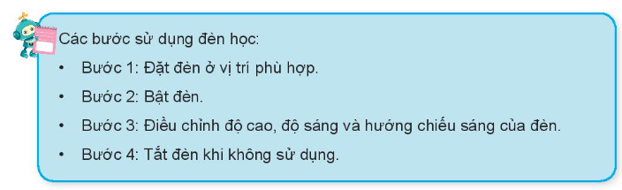

Em cùng bạn thực hành các bước sử dụng đèn học.

Slide 15
2. Tìm hiểu sử dụng đèn học an toàn

Slide 16
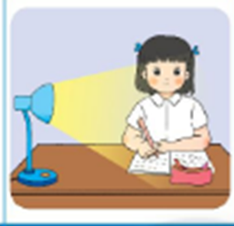
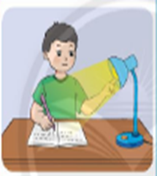

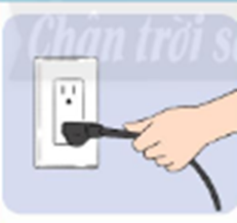
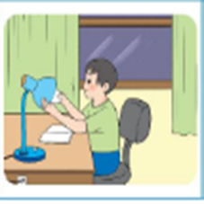
2. Những hành động nào dưới đây gây mất an toàn khi sữ dụng đèn học?
Thảo luận nhóm 4

Slide 17











Slide 18
1
Điều chỉnh sao cho vị trí ánh sáng đèn chiếu vào khu vực bàn học, không chiếu vào mắt.
Để ánh sáng đèn chiếu vào mắt

Slide 19
2
Chạm tay vào bóng đèn đang sữ dụng dễ bị bỏng tay hoặc dò rỉ điện gây bị điện giật nguy hiểm
Chạm tay vào bóng đèn khi đang sữ dụng

Slide 20
3
Khi rút phích ra khỏi ổ điện không nên kéo dây nguồn vì dễ làm đứt dây điện, hỏng phích cắm gây nguy hiểm cho người sử dụng, nên cầm phần phích thật chắc rồi rút nhanh ra khỏi ổ điện.
Rút phích cắm điện bằng cách kéo dây nguồn

Slide 21
Tuyệt đối không được tháo bóng đèn khi đang có điện và không có sự hướng dẫn của người lớn vì sẽ gây nguy hiểm cho bản thân.
4
Tháo bóng đèn khi không có sự hướng dẫn của người lớn.

Slide 22
Các em cần nhớ:
Khi sử dụng đèn học cần đảm bảo tuyệt đối an toàn
không nên tắt các loại đèn trong phòng để tránh mỏi mắt và bị lóa khi nhìn từ sáng ra tối.

Slide 23

Tạm biệt
và hẹn gặp lại

